Slide 1
Automatización de indicadores de precisión estadística para encuestas

Slide 2
Antecedentes
El Comité aprueba 9 indicadores de precisión y confiabilidad a nivel de programa.
Se presentaron las pruebas de factibilidad y el análisis de la experiencia internacional respecto a los umbrales para la presentación del CV.
Se aprobaron los siguientes umbrales y especificaciones para la publicación en los tabulados del CV:

Slide 3
Antecedentes
En los tabulados de resultados se incluirán:
Los valores del CV,
el error estándar y
el intervalo de confianza.
La semaforización se acompaña de un texto homologado para la descripción del CV y para la interpretación de la precisión baja.
Adicionalmente, se homologarán los colores utilizados para la semaforización
Además, se aprueban los siguientes umbrales y especificaciones para la publicación en los tabulados de la cobertura de la variable de diseño:

Slide 4
La propuesta de la DGEE
Acuerdo CAC-004/03/2018: con fundamento en el artículo 49 fracción IV de la Norma, el Comité solicita a la DGVSPI y a la Coordinación General de Informática analizar la propuesta de la DGEE, y en caso de considerarlo viable, desarrollar un plan de trabajo y prototipo para consideración del CAC, incluyendo un cronograma para su implementación. Asimismo, el Comité acuerda continuar con el reporte actual separado en tabulados y en metadatos, conforme lo acordado previamente en el CAC, así como respetar los formatos de reporte elaborados en el Grupo de Trabajo de los Indicadores de Precisión y Confiabilidad, mientras se analiza la propuesta de conformación de la base de datos única de indicadores.

Slide 5
La propuesta de la DGEE

Slide 6
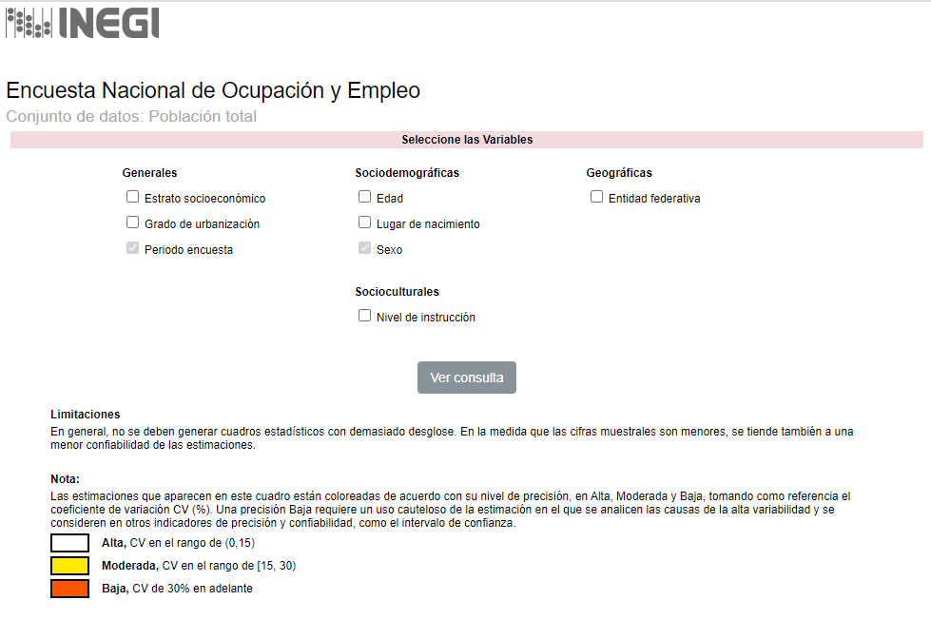
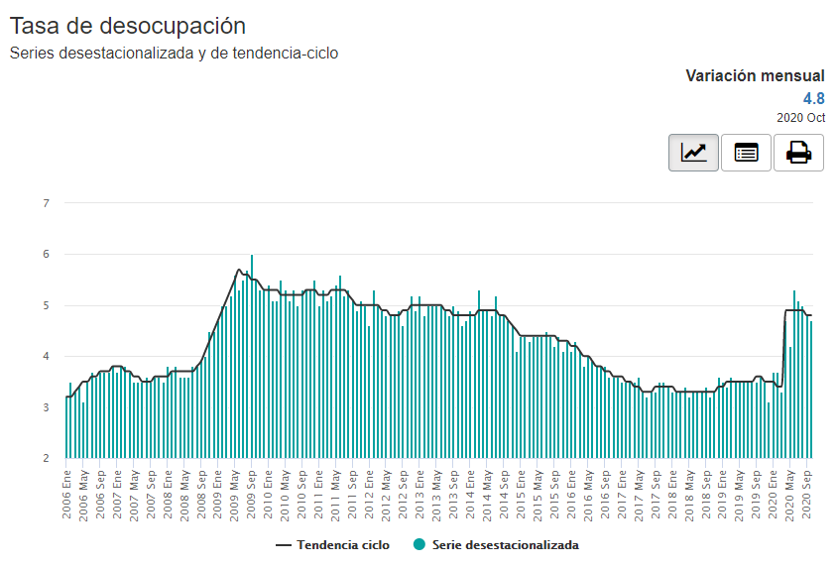
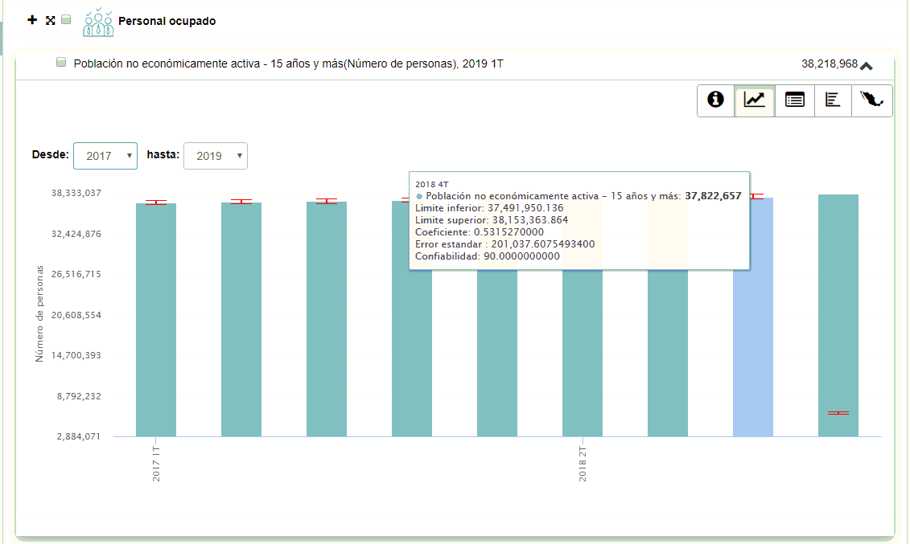
Resultados
Flujo 1: Productor entrega Microdatos + Plan de tabulados
Programa: Tabulados interactivos
BIINEGI: Cubos
BIINEGI: Microdatos
API
Tema
BISE: App
BISE: Indicadores + Indicadores de precisión estadística

Slide 7
Resultados
Flujo 1: Productor entrega Microdatos + Plan de tabulados
Programa: Tabulados interactivos
BIINEGI: Cubos
BIINEGI: Microdatos
API
Probado con: ENOE y ENSU
Tema
BISE: App
BISE: Indicadores + Indicadores de precisión estadística

Slide 8
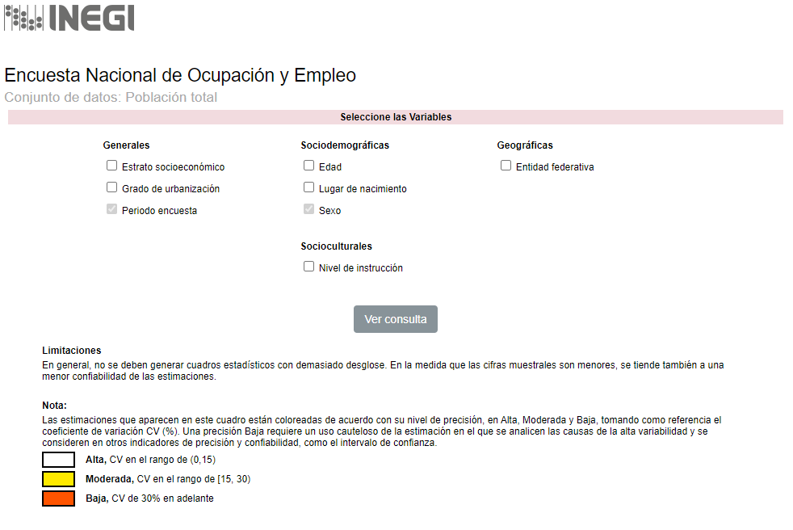
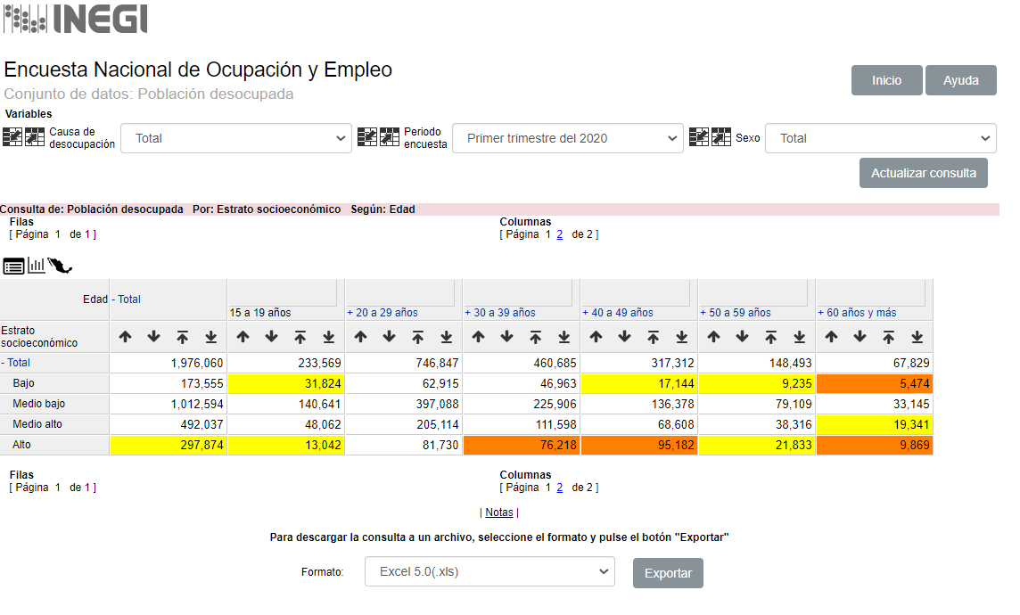
Selección de variables
Tabulado interactivo con semaforización definida en el CoAC

Slide 9
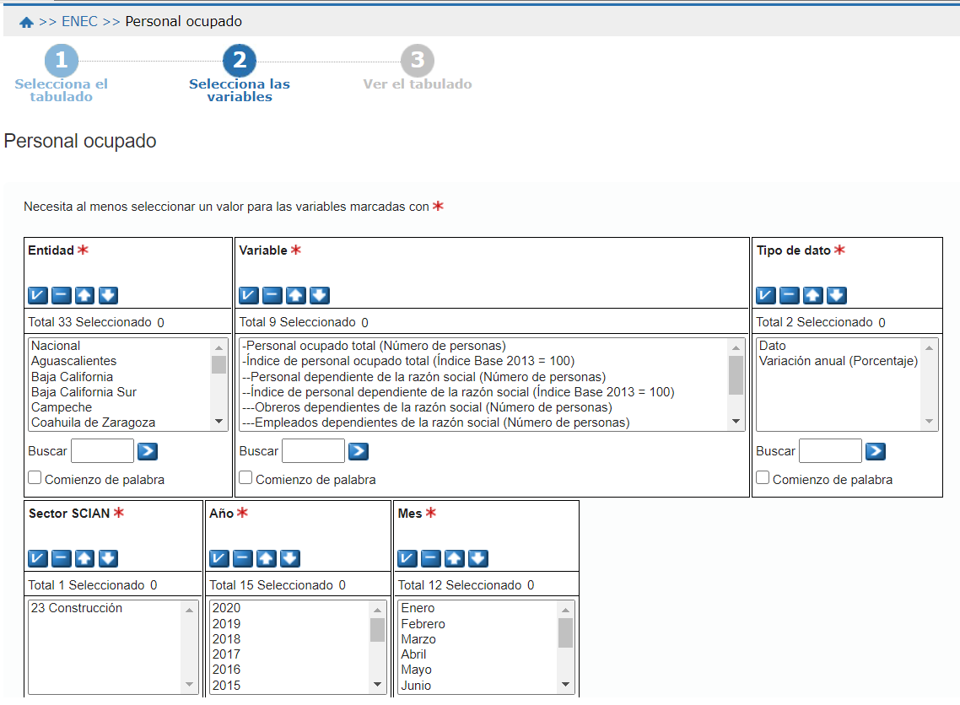
Resultados
Flujo 2: Productor entrega Indicadores + IPEs
Programa: Tabulados interactivos
API
Probado con: EMS y ENEC
Tema
BISE: App
BISE: Indicadores + Indicadores de precisión estadística

Slide 10
¿Qué falta?
Aprobación de Roles responsables de proceso de los cálculos generados y visualizaciones propuestas.
Puesta en producción
Generalización a todos los programas basados en encuestas

Slide 11
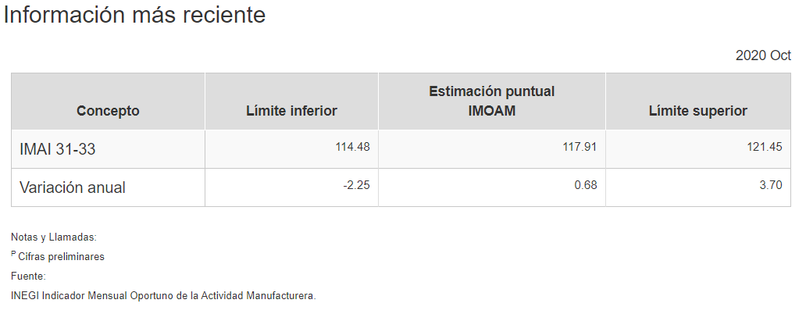
Otros usos

Slide 12
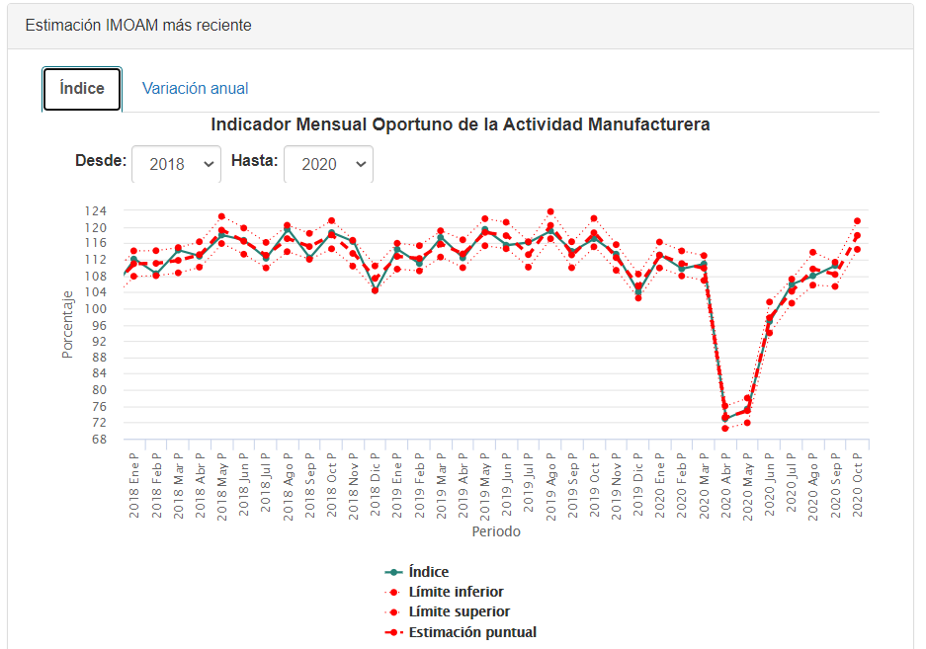
Otros usos
Mensualmente, el área de Registros Administrativos de la DGEE introduce los 8 indicadores más IPEs al BISE y se despliega la información en los gráficos y cuadros del Programa.

